Slide 1


Basis Data
MariaDB / MySQL

Slide 2


Nasrul, S.Pd.I, S.Kom, M.Kom
Dosen Tetap STT-NF
Instruktur IT NF Computer
Instruktur IT Sekolah Programmer YBM PLN
Instruktur IT Fast Com
nasrul99@gmail.com

Slide 3
Join Tabel
INNER JOIN
OUTER JOIN
LEFT JOIN
RIGHT JOIN
Notes:
Setelah mengetahui jenis-jenis relasi pada RDBMS, selanjutnya kita kenal SQL untuk RDBMS dengan Klausa Join Tabel:
Inner Join: merupakan query join tabel yang akan menampilkan data yang terhubung saja antara dua tabel yang saling berelasi.
Outer Join: merupakan query join tabel yang akan menampilkan data bukan hanya yang terhubung saja, bisa juga yang tidak terhubung namun memprioritaskan sisi join table, dari sisi kiri(LEFT JOIN) dan dari sisi kanan(RIGHT JOIN) antara dua tabel yang saling berelasi.
Query detailnya akan dijelaskan pada halaman berikutnya.

Slide 4
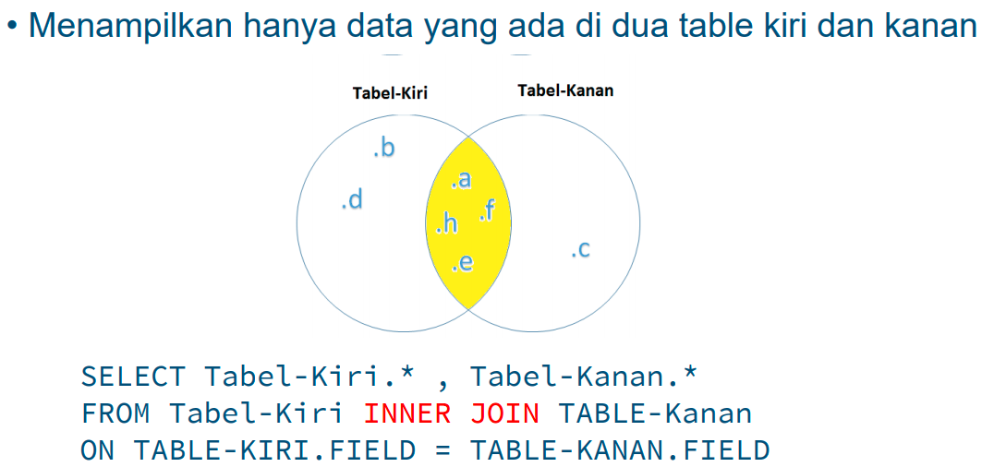
Inner Join(1)

Slide 5
Inner Join(2)
Idprod
Kode
Nama
jenis
1
101
Kulkas
Elektronika
2
102
Radio
Elektronika
3
201
Tahu
Makanan
4
202
Tempe
Makanan
5
301
Meja
Furniture
Di atas merupakan hasil dari query INNER JOIN dengan contoh query sebagai berikut:
SELECT produk.*, jenis_produk.nama as jenis from produk
inner join jenis_produk on produk.idjenis=jenis_produk.id;
Notes:
Penjelasan:
SELECT produk.*: tampilkan semua kolom dari tabel produk
jenis_produk.nama as jenis: dari tabel jenis_produk kolom nama dengan alias kolom baru bernama jenis
from produk: dari tabel produk
inner join jenis_produk: yang digabung dengan tabel jenis_produk
on produk.idjenis: dimana terjadi relasi di tabel produk ada foregin key idjenis
= jenis_produk.id: di tabel relasi jenis_produk ada primary key id

Slide 6
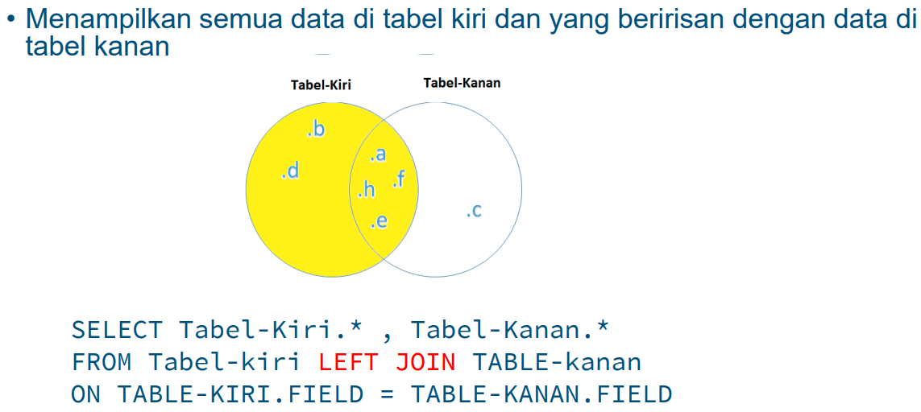
Left Join(1)

Slide 7
Left Join(2)
Idprod
Kode
Nama
jenis
1
101
Kulkas
Elektronika
2
102
Radio
Elektronika
3
201
Tahu
Makanan
4
202
Tempe
Makanan
5
301
Meja
Furniture
Minuman
Di dalam slide merupakan hasil dari query LEFT JOIN yang akan menampikan seluruh data pada tabel di sebelah kiri walaupun di sebelah kanan join tabel tidak ada irisan relasi dengan contoh query sebagai berikut:
SELECT produk.*,jenis_produk.nama as jenis from jenis_produk LEFT JOIN produk on produk.idjenis = jenis_produk.id
Notes:
Penjelasan:
SELECT produk.*: tampilkan semua kolom dari tabel produk
jenis_produk.nama as jenis: dari tabel jenis_produk kolom nama dengan alias kolom baru bernama jenis
from produk: dari tabel produk
left join jenis_produk: yang digabung dengan tabel jenis_produk dengan prioritas tabel di sisi kiri join tabel (tabel jenis_produk)
on produk.idjenis: dimana terjadi relasi di tabel produk ada foregin key idjenis
= jenis_produk.id: di tabel relasi jenis_produk ada primary key id

Slide 8
Left Join(3)
SELECT jenis.nama AS kategori, SUM(produk.stok) AS total_stok FROM jenis LEFT JOIN produk on jenis.id = produk.idjenis
GROUP BY produk.idjenis
ORDER BY total_stok DESC;

Slide 9
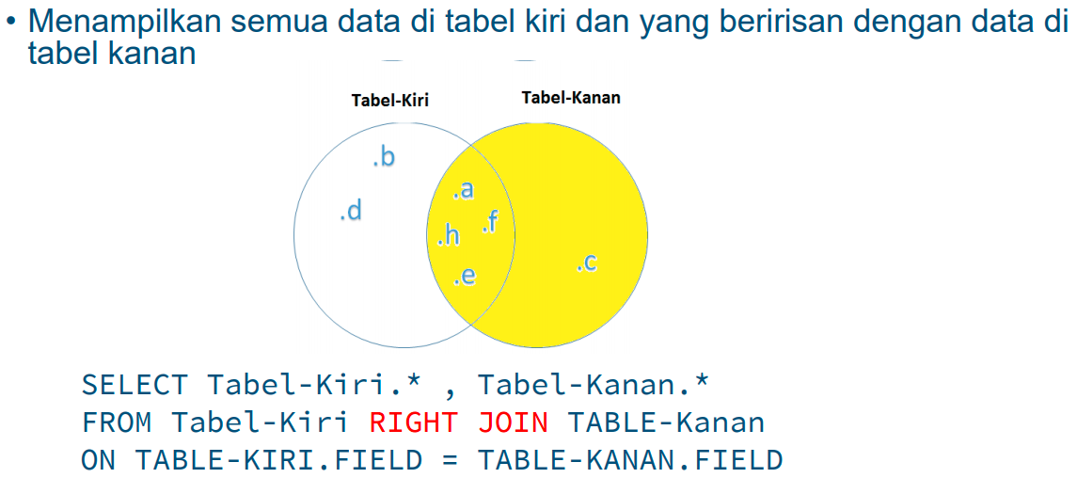
Right Join(1)

Slide 10
Right Join(2)
Idprod
Kode
Nama
jenis
1
101
Kulkas
Elektronika
2
102
Radio
Elektronika
3
201
Tahu
Makanan
4
202
Tempe
Makanan
5
301
Meja
Furniture
Di dalam slide merupakan hasil dari query RIGHT JOIN yang akan akan menampikan seluruh data pada tabel di sebelah kanan join tabel walaupun tidak ada irisan relasi pada tabel di sebelah kiri dengan contoh query sebagai berikut:
SELECT produk.*,jenis_produk.nama as jenis from jenis_produk RIGHT JOIN produk on produk.idjenis = jenis_produk.id
Notes:
Penjelasan:
SELECT produk.*: tampilkan semua kolom dari tabel produk
jenis_produk.nama as jenis: dari tabel jenis_produk kolom nama dengan alias kolom baru bernama jenis
from produk: dari tabel produk
right join jenis_produk: yang digabung dengan tabel jenis_produk dengan prioritas tabel di sisi kanan join tabel (tabel jenis_produk)
on produk.idjenis: dimana terjadi relasi di tabel produk ada foregin key idjenis
= jenis_produk.id: di tabel relasi jenis_produk ada primary key id

Slide 11
Referensi
https://www.mariadb.org/
https://www.tutorialspoint.com/mariadb/
https://www.javatpoint.com/mariadb-tutorial/

